Slide 2

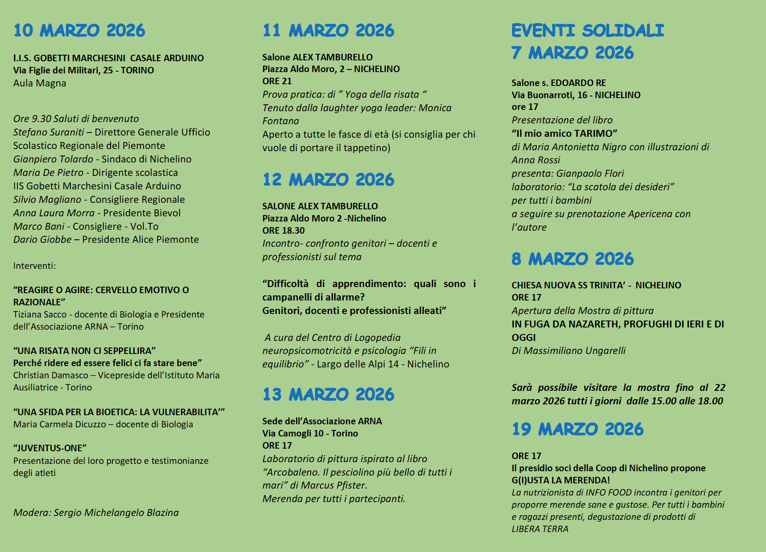
Per partecipare alle attività
scrivere a:
tiziana.sacco@gmca.edu.it

